Slide 1
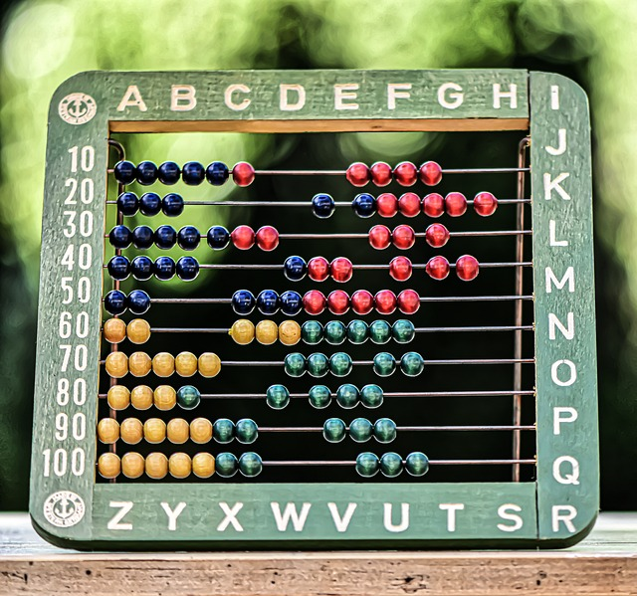
CASOS PRÁTICOS
(direito a dedução)
1
Notes:
‹#›
2
Turma S33

Slide 2
Rosa Ramiro é uma empresária em nome individual, com um atelier de alta costura, situado em Portimão.
Em determinado período do ano realizou um volume de negócios pelo qual liquidou IVA, nas faturas por si emitidas, no montante de € 7 000.
Nesse mesmo período importou de países asiáticos peças de vestuário de uso medicinal para revenda, no valor €90 000.
No mesmo período pagou de IVA relativamente a obras de renovação da sua residência particular € 5 000. Pagou € 25 000 de serviços prestados por modelos da Estónia e Lituânia, sujeitos passivos de IVA nos respetivos países. Pagou €6 000 de despesas de alojamento e transportes dos seus colaboradores.
Tendo em consideração os elementos acima referidos, calcule o IVA dedutível por parte de Rosa e proceda ao apuramento do IVA relativo ao mesmo período.
Justifique a sua resposta indicando a(s) secções(s) relevante(s) do Código do IVA. Assuma que Rosa indicou sempre o seu NIF nas operações em que interveio.
Caso Prático 1
Notes:
O apuramento do IVA considera, por um lado o IVA liquidado e, por outro, o IVA dedutível
Neste caso , o IVA liquidado no período é de € 7 000 + 5 750 (25 000 x 23% - Serviços dos modelos prestados por sujeitos passivos de IVA de outros EMs à empresária, esta deve auto-liquidar o IVA, que também pode deduzir, artigos 2º, nº 1, e), 6º, nº 6, a), 19º, nº 1 c) | total do IVA liquidado: 12 750
Quanto ao IVA dedutível, temos:
- 5 400 (90 000 x 6% - verba 2.8 da lista I anexa ao CIVA)
- O IVA pago pela reparação na sua habitação residencial não é dedutível, dado não ter relação com a atividade tributada (artigo 20º, nº 1 a contrario)
- Serviços dos modelos: 5 750 (25 000 x 23% - uma vez que os serviços são prestados por sujeitos passivos de IVA à empresária, esta deve auto-liquidar o IVA, que também pode deduzir, artigos 2º, nº 1, e), 6º, nº 6, a), 19º, nº 1 c)
- 360 (6 000 x 6%) - estas despesas não podem ser deduzidas (artigo 21º, nº 1, c)). A taxa de 6% é aplicável ao transporte (verba 2.14 da lista I anexa ao CIVA) e ao alojamento (verba 2.17 da mesma lista).
Apuramento:
IVA liquidado – 12 750
IVA dedutível: 5. 400 + 5 750 = 11 150
IVA a entregar ao Estado: 1 600 (12 750 – 11 150)

Slide 3
IVA – APURAMENTO DO IMPOSTO
IVA Outputs
IVA Inputs
7 000
+ 5 750 (reverse charge)
= 12 750
5 400
+ 5 750
(5 000 + 360 não dedutível)
= 11 150
12 750 – 11 150 = 1 600 a pagar ao Estado
3
Notes:
‹#›
2

Slide 4
Supondo que Rosa Ramiro desenvolve, a par das atividades atrás referidas, outras isentas de IVA que não lhe conferem direito a dedução, tendo um pro rata de 50%, refira que impacto poderia ter esse fator no apuramento do IVA, quantificando o mesmo.
Justifique a sua resposta indicando a(s) secções(s) relevante(s) do Código do IVA.
Caso Prático 2
Notes:
Resolução:
Tendo sido apurado de IVA dedutível: 11 150, uma vez que não pode deduzir o mesmo a 100% (por exercer uma atividade mista), apenas pode considerar dedutível 5 575 (11 150 x 50%)
O IVA a entregar ao Estado seria assim, nesta hipótese, de : 7 175 (12 750 – 5 575)
Uma vez que já tinha pago 1 600, terá agora que regularizar a favor do Estado 5 575 (7 175 – 1 600)

